Slide 1
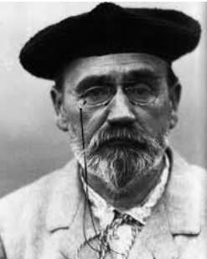
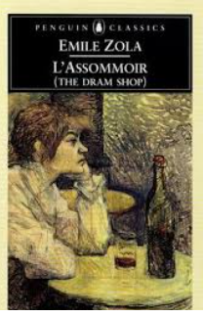
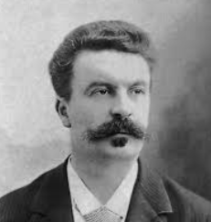
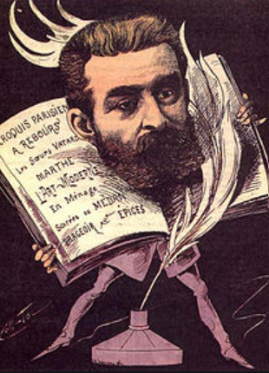
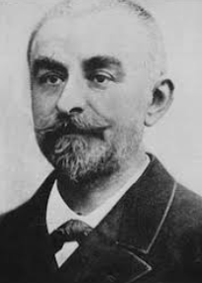
Naturalisme
Littérature française du XXe siècle I

Slide 2
POÉSIE
- Le symbolisme et la décadence au sens large
- Les avant-gardes (Guillaume Apollinaire, le futurisme, le mouvement Dada)
- Le surréalisme (origines, évolution, poétique, engagement du mouvement et ses représentants : Breton, Aragon, Eluard, Soupault, Desnos, Crevel, etc.)
THÉÂTRE
- Le néo-romantisme (Edmond Rostand)
- Le théâtre d'idées, le théâtre d'amour, le vaudeville
- Le théâtre de Paul Claudel
- Les prédécesseurs du théâtre de l'absurde (Jarry)
- Le théâtre tragique de Jean Giraudoux
- Le théâtre cruel d'Antonin Artaud
- Le théâtre onirique de Jean Cocteau
ROMAN
- Le naturalisme
- L'héritage du XIXe siècle (Anatole France, Paul Bourget, Romain Rolland, Maurice Barrès...)
- Les personnalités marquantes pour le XXe siècle (Marcel Proust, André Gide)
- Les grandes fresques romanesques (Roger Martin du Gard, Georges Duhamel, Jules Romains)
- Le roman psychologique (Raymond Radiguet, Marcel Arland)
- Le roman spirituel (François Mauriac, Georges Bernanos, Julien Green)
- Le roman comme apothéose de l'homme (André Malraux, Antoine de Saint-Exupéry)
- La poétique de Jean Giono
- Le roman féminin (Colette)
- Les genres mineurs (George Simenon)
Programme préliminaire

Slide 3
EXAMEN ORAL
Présentation d'une liste des ouvrages lus
(au minimum 10 ouvrages de la littérature primaire et 1 ouvrage général)
2 questions portant sur le programme :
une plus générale (périodisation, courants littéraires, contexte)
une portant sur une œuvre concrète.

Slide 4
Naissance du terme
Naturaliste
À partir du XVIIIe siècle, un scientifique (ou un amateur éclairé) spécialisé dans l’« histoire naturelle »
cent ans plus tard, un partisan de la théorie de l’évolution des espèces de Darwin
le substantif « naturaliste » s’employait également pour désigner un taxidermiste pratiquant la « naturalisation » des animaux
Le terme est d'abord utilisé par la critique positiviste (Sainte-Beuve, Hippolyte Taine) à propos de Balzac : « Il dissèque aussi volontiers le poulpe que l'éléphant ; il décomposera aussi volontiers le portier que le ministre. Pour lui, il n'y a pas d'ordures (...) à ses yeux un crapaud vaut un papillon. (...) Les métiers sont l'objet propre du naturaliste. Ils sont les espèces de la société, pareilles aux espèces de la nature. »

Slide 5
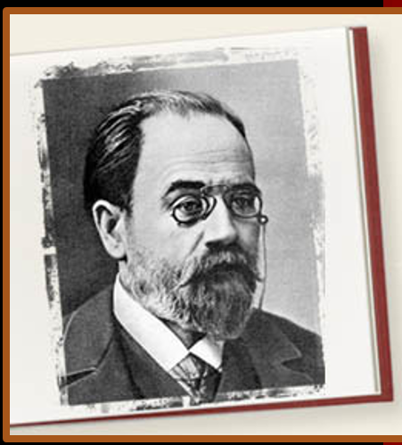
Dans Thérèse Raquin, j’ai voulu étudier des tempéraments et non des caractères. […] Thérèse et Laurent sont des brutes humaines, rien de plus. […] Les amours de mes deux héros sont le contentement d’un besoin ; le meurtre qu’ils commettent est une conséquence de leur adultère, conséquence qu’ils acceptent comme les loups acceptent l’assassinat des moutons ; enfin ce que j’ai été obligé d’appeler leurs remords, consiste en un simple désordre organique, en une rébellion du système nerveux tendu à se rompre. L’âme est parfaitement absente, j’en conviens aisément, puisque je l’ai voulu ainsi. […] Tant que j’ai écrit Thérèse Raquin, j’ai oublié le monde, je me suis perdu dans la copie exacte et minutieuse de la vie […] [Je ne suis qu’un] simple analyste, qui a pu s’oublier dans la pourriture humaine, mais qui s’y est oublié comme un médecin s’oublie dans un amphithéâtre.
Émile Zola (1840-1902)

Slide 6
Révolution réaliste :
Pensée des Lumières (Voltaire, Rousseau, Diderot, Condillac)
Balzac qui a « le premier affirmé l’action décisive du milieu sur le personnage et […] porté dans le roman les méthodes d’observation et d’expérimentation »
Stendhal : progrès dans la connaissance de l’homme et de la société, refus de toute censure idéologique.
Flaubert :
refus des « trucages » traditionnels du romantisme
volonté de représenter les banalités de la vie quotidienne
refus du héros romantique, un individu surhumain confinant à l’allégorie
narrateur impersonnel qui décrit « cliniquement » les événements
précision de la forme
Les frères Goncourt : un style personnel et fin-de-siècle grâce auquel « les moindres détails s’animent comme d’un tremblement intérieur » et « l’œuvre entière [devient] une sorte de vaste névrose »

Slide 7
Le Roman expérimental
Claude Bernard : Introduction à l’étude de la médecine expérimentale, 1865
Charles Darwin : De l’origine des espèes, 1859
Prosper Lucas : Traité philosophique et physiologique de l’hérédité naturelle, 1850
Méthode
a) Définition du problème
b) Hypothèse de travail
c) Observation des faits
d) Expérimentation
e) Confirmation ou la réfutation de l’hypothèse d’origine
d) Interprétation des résultats et conclusion.

Slide 8
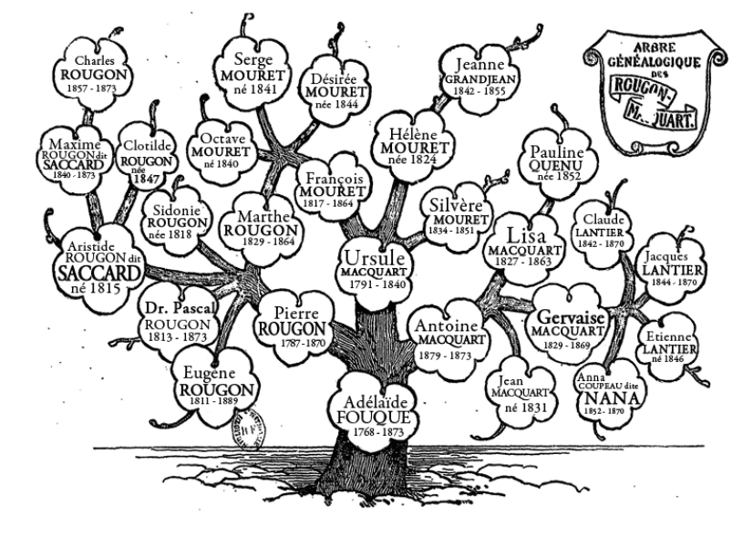
Les Rougon-Macquart. Histoire naturelle et sociale d’une famille sous le Second Empire
La Fortune des Rougon (1871)
La Curée (1872)
Le Ventre de Paris (1873)
La Conquête de Plassans (1874)
La Faute de l'abbé Mouret (1875)
Son Excellence Eugène Rougon (1876)
L'Assommoir (1877)
Une page d'amour (1878)
Nana (1880)
Pot-Bouille (1882)
Au Bonheur des Dames (1883)
La Joie de vivre (1884)
Germinal (1885)
L'Œuvre (1886)
La Terre (1887)
Le Rêve (1888)
La Bête humaine (1890)
L'Argent (1891)
La Débâcle (1892)
Le Docteur Pascal (1893)

Slide 9
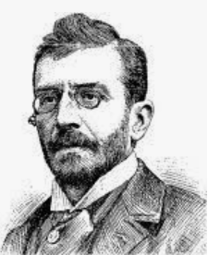
Il est évident que M. Zola ne sait pas ce que c’est qu’expérimenter, car le romancier comme le poète, s’il expérimente, ne peut expérimenter que sur soi, nullement sur les autres. Expérimenter sur Coupeau, ce serait se procurer un Coupeau qu’on tiendrait en chartre privée, qu’on enivrerait quotidiennement, à dosage déterminé, que d’ailleurs on empêcherait de rien faire qui risquât d’interrompre ou de détourner le cours de l’expérience, et qu’on ouvrirait sur la table de dissection aussitôt qu’il présenterait un cas d’alcoolisme nettement caractérisé. Il n’y a pas autrement ni ne peut y avoir d’expérimentation, il n’y a qu’observation, et dès là c’est assez pour que la théorie de M. Zola sur le Roman expérimental manque, et croule aussitôt par la base.
Ferdinand Brunetière (1849-1906)

Slide 10
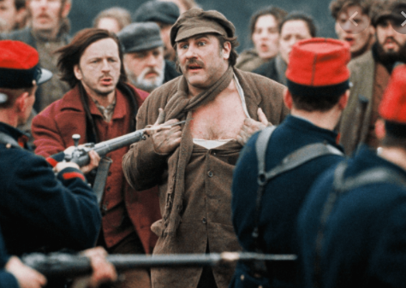
Nouvelle esthétique
Le naturalisme substitue à l'étude de l'homme abstrait, de l'homme métaphysique, l'étude de l'homme naturel, soumis aux lois physico-chimiques et déterminé par les influences du milieu ; il est en un mot la littérature de notre âge scientifique, comme la littérature classique et romantique a correspondu à un âge de scolastique et de théologie.
Refus des académismes (comme chez les impressionnistes)
Compensation d’un idéalisme excessif

Slide 11
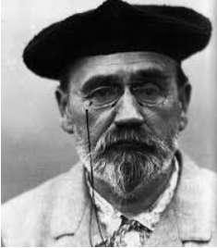
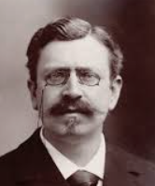
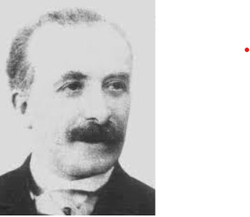
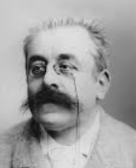
Le groupe naturaliste
Léon Hennique raconte :
Et nous sommes à la table d'Émile Zola, dans Paris, Maupassant, Huysmans, Céard, Alexis et moi, pour changer. On devise à bâtons rompus ; on se met à évoquer la guerre, la fameuse guerre de 1870. Plusieurs des nôtres avaient été volontaires ou moblots. « Tiens ! Tiens ! Propose Zola, pourquoi ne ferait-on pas un volume là-dessus, un volume de nouvelles ? » Alexis : « Oui, pourquoi ? — Vous avez des sujets ? — Nous en aurons. — Le titre du bouquin ? — Céard : Les Soirées de Médan. »

Slide 12
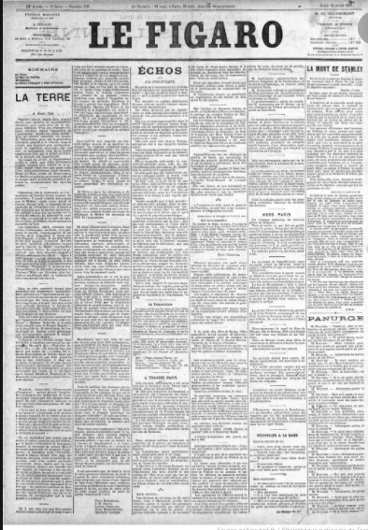
Le Manifeste des cinq (1887)
Lettre ouverte à Émile Zola, signée par cinq jeunes écrivains :
Paul Bonnetain, J.-H. Rosny, Lucien Descaves, Paul Margueritte a Gustave Guiches
(Ils constituent ce que l'on appelle la troisième génération des naturalistes.)

Slide 13
1890… : déclin du naturalisme en France
Émile Zola se tourne désormais vers le journalisme et l’Affaire Dreyfus, Maupassant meurt en 1893, Alphonse Daudet en 1895, Huysmans évolue vers la décadence….
Le mouvement naturaliste à proprement parler se déplacera par la suite vers la littérature italienne (Giovanni Verga), espagnole (Benito Pérez Goldós), belge (Camille Lemonnier), hispano-américaine (Clorinda Matto de Turner), japonaise (Tayama Katai) ou québécoise (Albert Laberge).
Dans notre pays : un courant pas très représenté
Karel Matěj Čapek Chod: les romans tels que Turbína (1916) ou Antonín Vondrejc (1917-1918)
En dehors du roman et de la nouvelle, ses genres de prédilection, le naturalisme sera important également pour le théâtre : adaptations de romans, mises en scène hyperréalistes, décors « réels ». À Paris, le Théâtre-Libre, en Europe Strindberg ou Ibsen…

